Slide 1
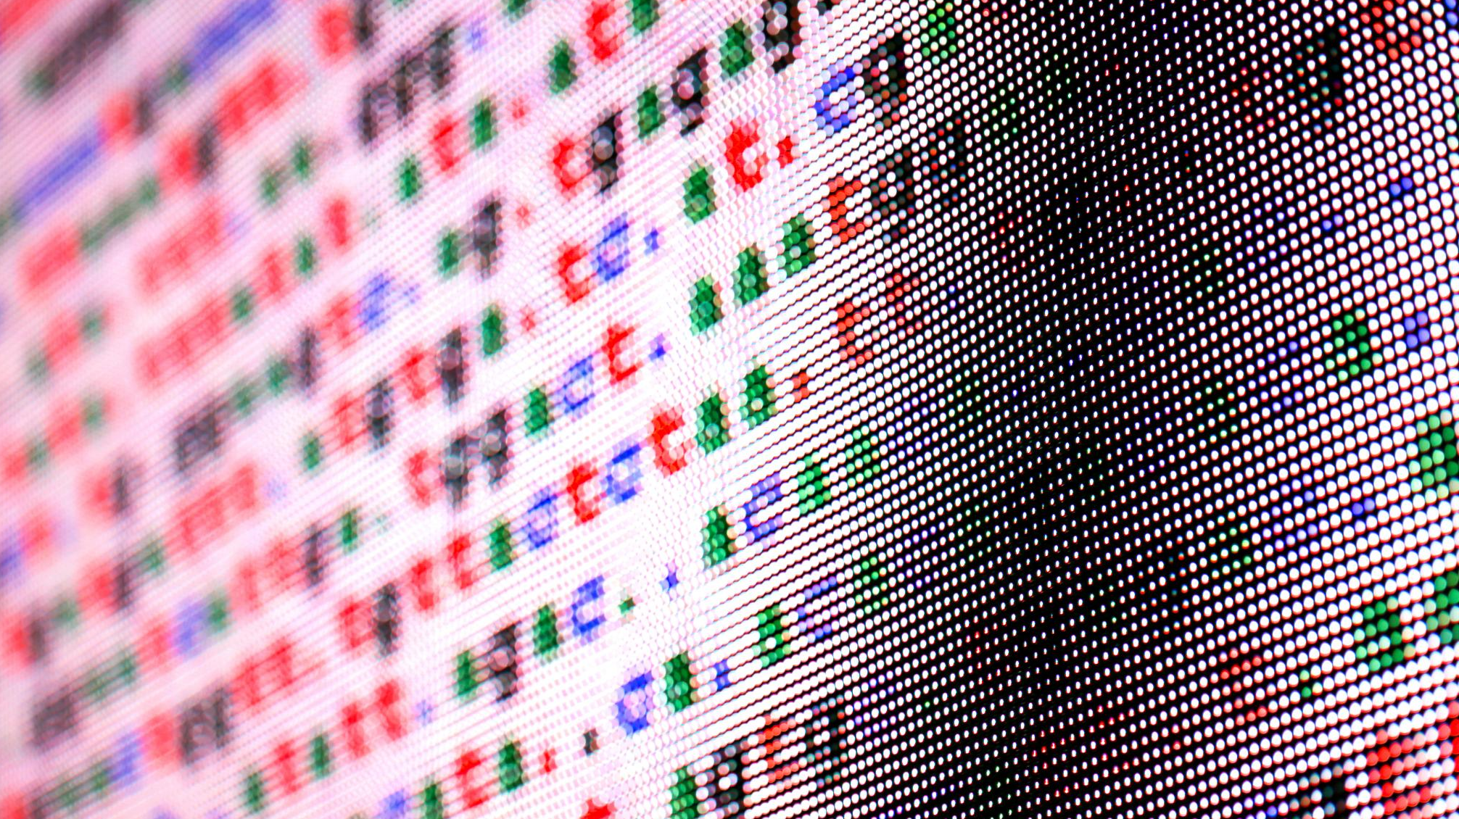
ESTRUCTURA DE DATOS
Notes:
El contenido generado por inteligencia artificial puede ser incorrecto.
---
La programación orientada a objetos (POO) es un paradigma que utiliza 'objetos' para representar datos y métodos. A lo largo de esta presentación, exploraremos sus fundamentos, principios de diseño, lenguajes comunes y sus aplicaciones en la industria.

Slide 2


Tecnológico Nacional de México
Instituto Tecnológico de Frontera Comalapa
Modalidad Mixta
Materia: Estructura de Datos
Semestre: 3er
Especialidad: Ingeniería en Sistemas Computacionales.
Numero de control:241260007
Alumno: Darvin Yeriel Roblero González
Docente: Francisco Javier Velázquez Mingo
Nombre del trabajo: 2.3 Ejercicios.
Frontera Comalapa, Chiapas a 31 de Octubre del 2025
Notes:
Comenzaremos con los fundamentos de la programación orientada a objetos, incluyendo conceptos clave como objetos y clases, así como los principios básicos que la rigen. Luego, analizaremos los principios de diseño, características de lenguajes populares, aplicaciones en diversos sectores y finalmente, los desafíos y tendencias actuales en POO.

Slide 3

Introducción
En esta actividad les mostraremos como funcionaron cada código que se realizo para que comprendamos como podemos usar la recursividad, presentándoles dos interfaces donde ingresaremos los datos correspondientes y así obtener un resultado deseado.
Notes:
La programación orientada a objetos se basa en la creación de objetos que contienen atributos y métodos. Este enfoque facilita la modularidad y reutilización del código, lo que mejora la organización y mantenimiento del software.

Slide 4
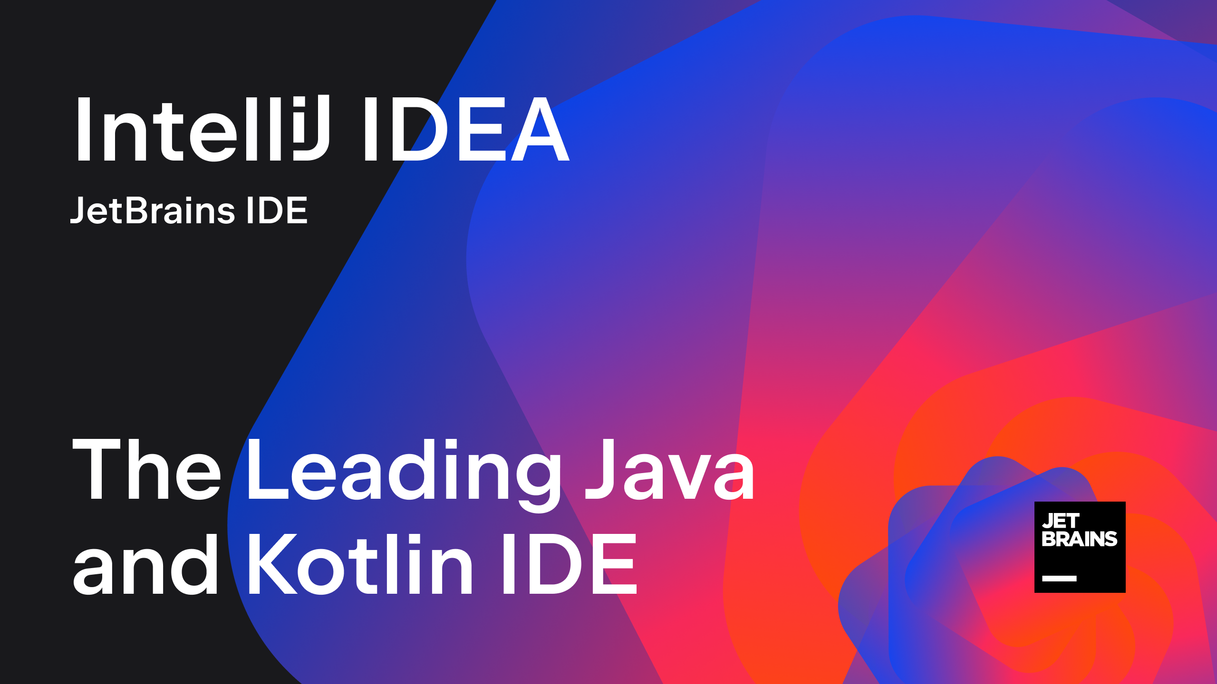
Justificación
Estos ejercicios decidimos realizarlo ya que nos dejaron de tarea para poder practicarlo e ir comprendiendo cada paso importante desde que creamos el proyecto hasta que finaliza cuando ingresamos dichos datos y esto no servirá para poder desarrollar nuestras habilidades de lo que aprendimos durante las clases.
Notes:
La programación orientada a objetos se basa en la creación de objetos que contienen atributos y métodos. Este enfoque facilita la modularidad y reutilización del código, lo que mejora la organización y mantenimiento del software.

Slide 5
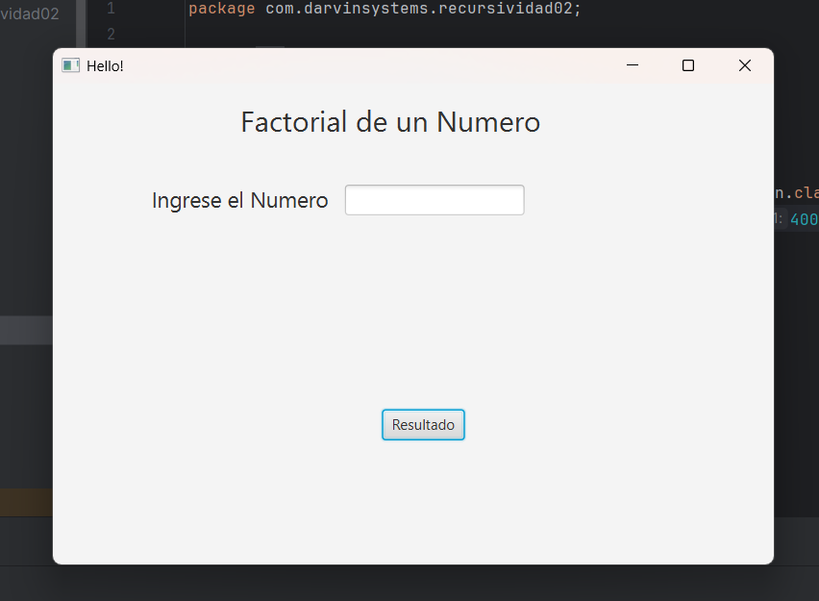
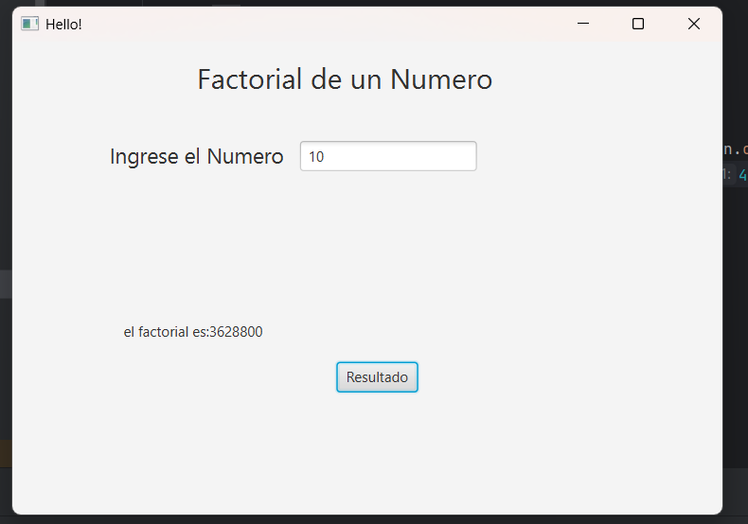
Recursividad “Factorial de un numero”
En este ejercicio generamos una recursividad de un factorial de un numero donde podremos llamar así mismo un valor determinado y una vez ingresado los datos nos muestran los resultados esperados, esto nos ayudara a escribir códigos mas concisos y entendibles.
Notes:
La encapsulación oculta los detalles internos del objeto, la herencia permite que una clase derive atributos y métodos de otra, y el polimorfismo permite que un objeto se comporte de diferentes maneras según su contexto. Estos principios son fundamentales para la POO.

Slide 6
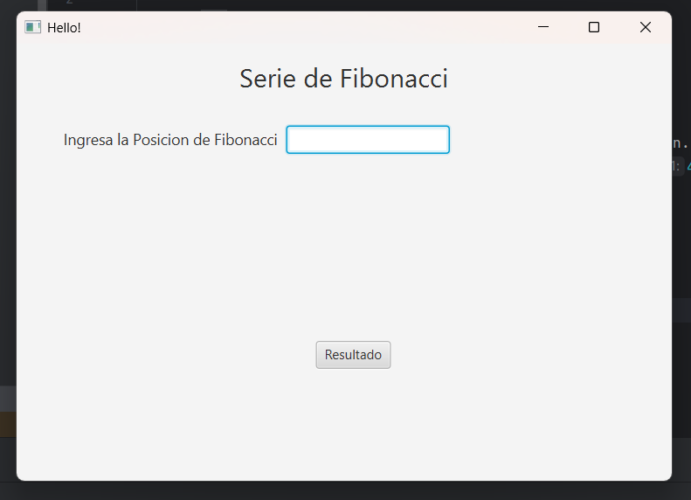
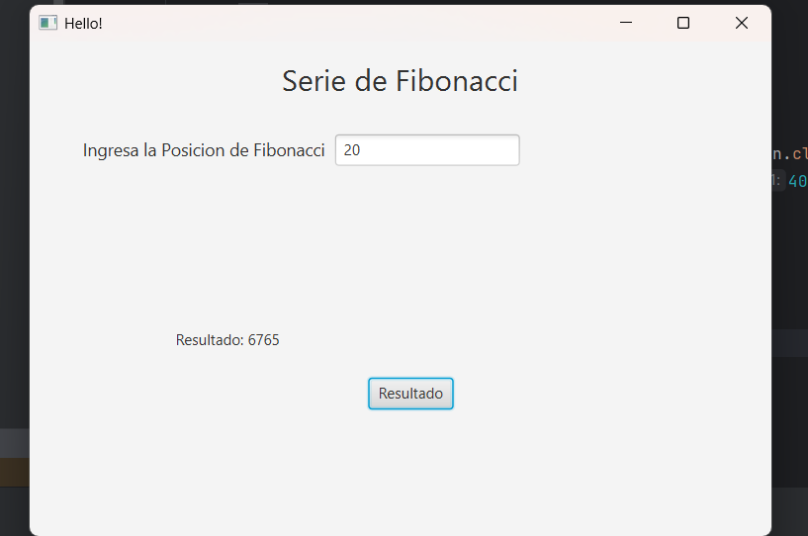
Recursividad “SERIE DE FIBONACCI”
En este ejercicio generamos una recursividad con la serie de Fibonacci donde se determina la suma de una secuencia numérica en donde cada numero plasmado es la suma de los dos anteriores lo cual obtendremos los resultados correctos de acuerdo a la suma.
Notes:
La encapsulación oculta los detalles internos del objeto, la herencia permite que una clase derive atributos y métodos de otra, y el polimorfismo permite que un objeto se comporte de diferentes maneras según su contexto. Estos principios son fundamentales para la POO.

Slide 7
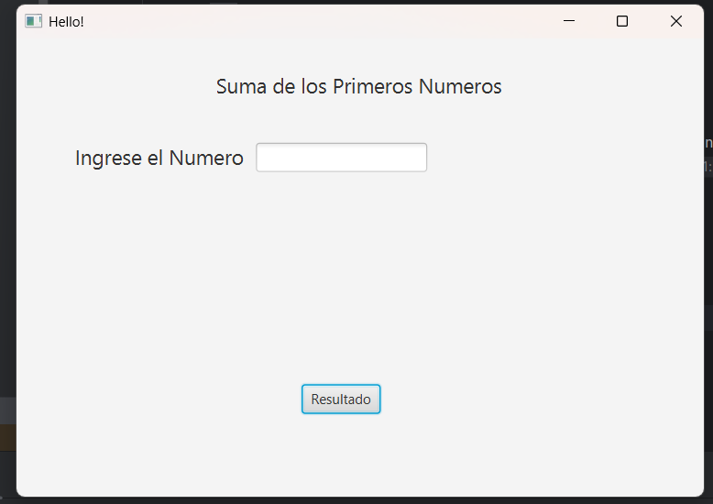
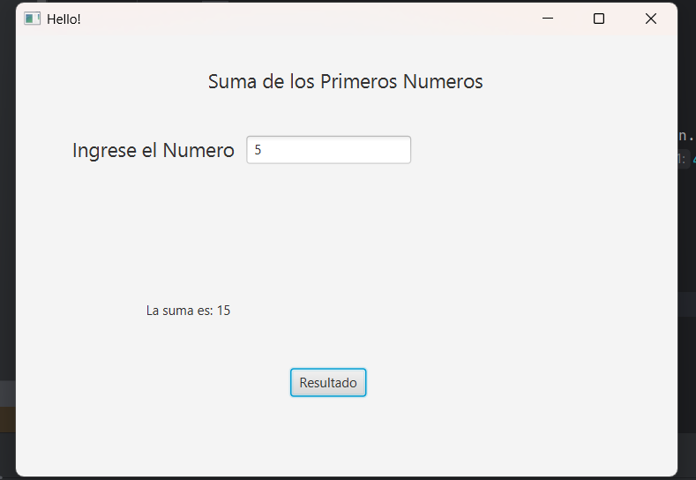
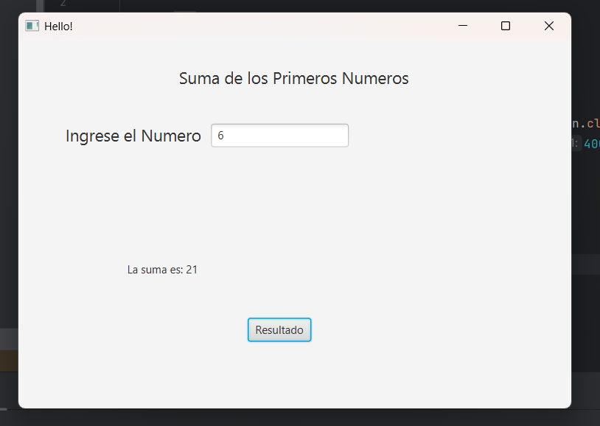
Recursividad “Suma de los primeros números”
En este ejercicio realizamos la suma de los primeros números en lo cual al poner cualquier numero determinado y realizamos la suma nos muestra la suma de los primeros números y una vez teniendo el resultado volvemos a ingresar otro numero y el resultado anterior lo suma con el numero que se puso y así consecutivamente.
Notes:
La encapsulación oculta los detalles internos del objeto, la herencia permite que una clase derive atributos y métodos de otra, y el polimorfismo permite que un objeto se comporte de diferentes maneras según su contexto. Estos principios son fundamentales para la POO.

Slide 8

CONCLUSIÒN
Para finalizar comprendimos que tanto sirve este tema de recursividad en la vida del programador ya que nos facilita actividades y así poder solucionar de una mejor manera los problemas que se presenten en el campo laboral.
“La mejor forma de predecir el futuro es crearlo”
Notes:
La programación orientada a objetos se utiliza ampliamente en el desarrollo de videojuegos, donde los objetos representan entidades del juego. Esto permite una gestión eficiente de la lógica del juego y la interacción entre personajes y escenarios.

Slide 9



Fuentes de información
Todos los ejercicios fueron realizados en IntelliJ IDEA y en el SceneBuilder ya que son dos herramientas fundamentales para realizar programas eficientes y entendibles. Así mismo las actividades se subieron a la app de GitHub que es una app muy esencial para poder subir actividades en la nube y que otros puedan ingresar con un link a dicho programa y visualizar las actividades.
Notes:
La programación orientada a objetos se utiliza ampliamente en el desarrollo de videojuegos, donde los objetos representan entidades del juego. Esto permite una gestión eficiente de la lógica del juego y la interacción entre personajes y escenarios.

